Slide 1
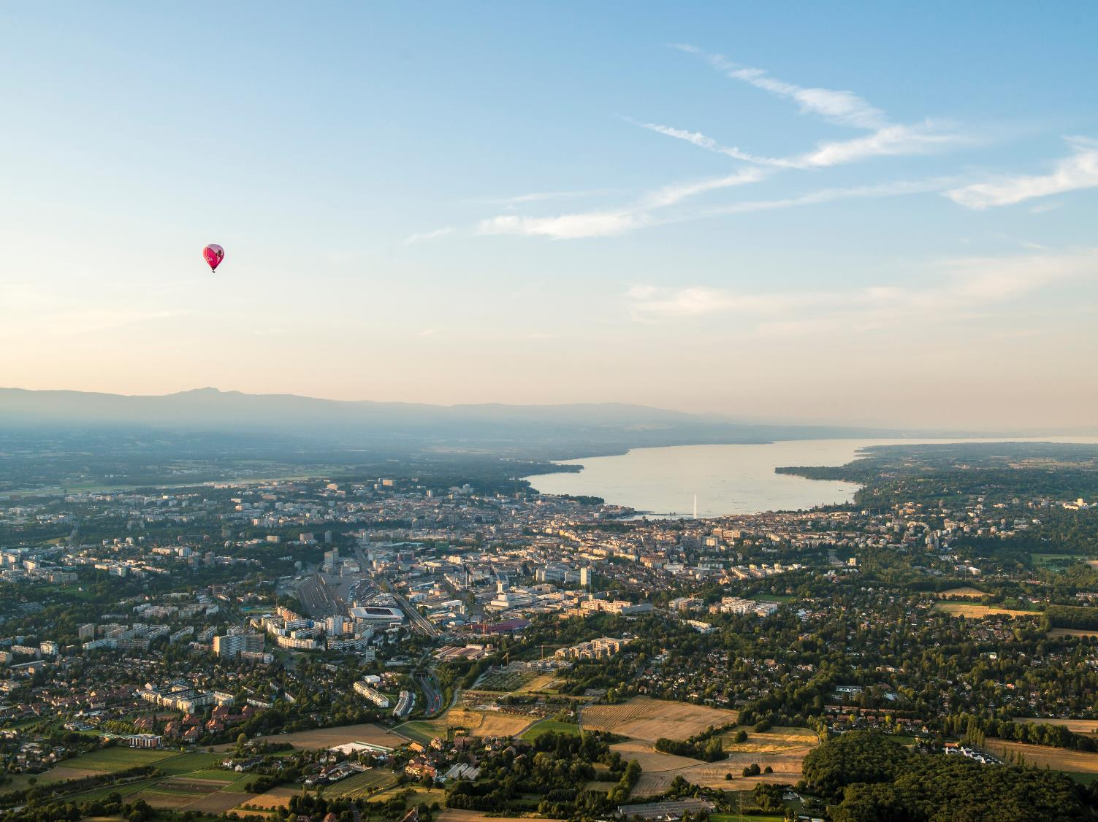
Séminaire Qualité de l’air
DOUAI, 19 septembre 2018
Le programme transfrontalier
PACT’Air du Grand Genève
H.Villard – Pôle Métropolitain du Genevois français

Slide 2
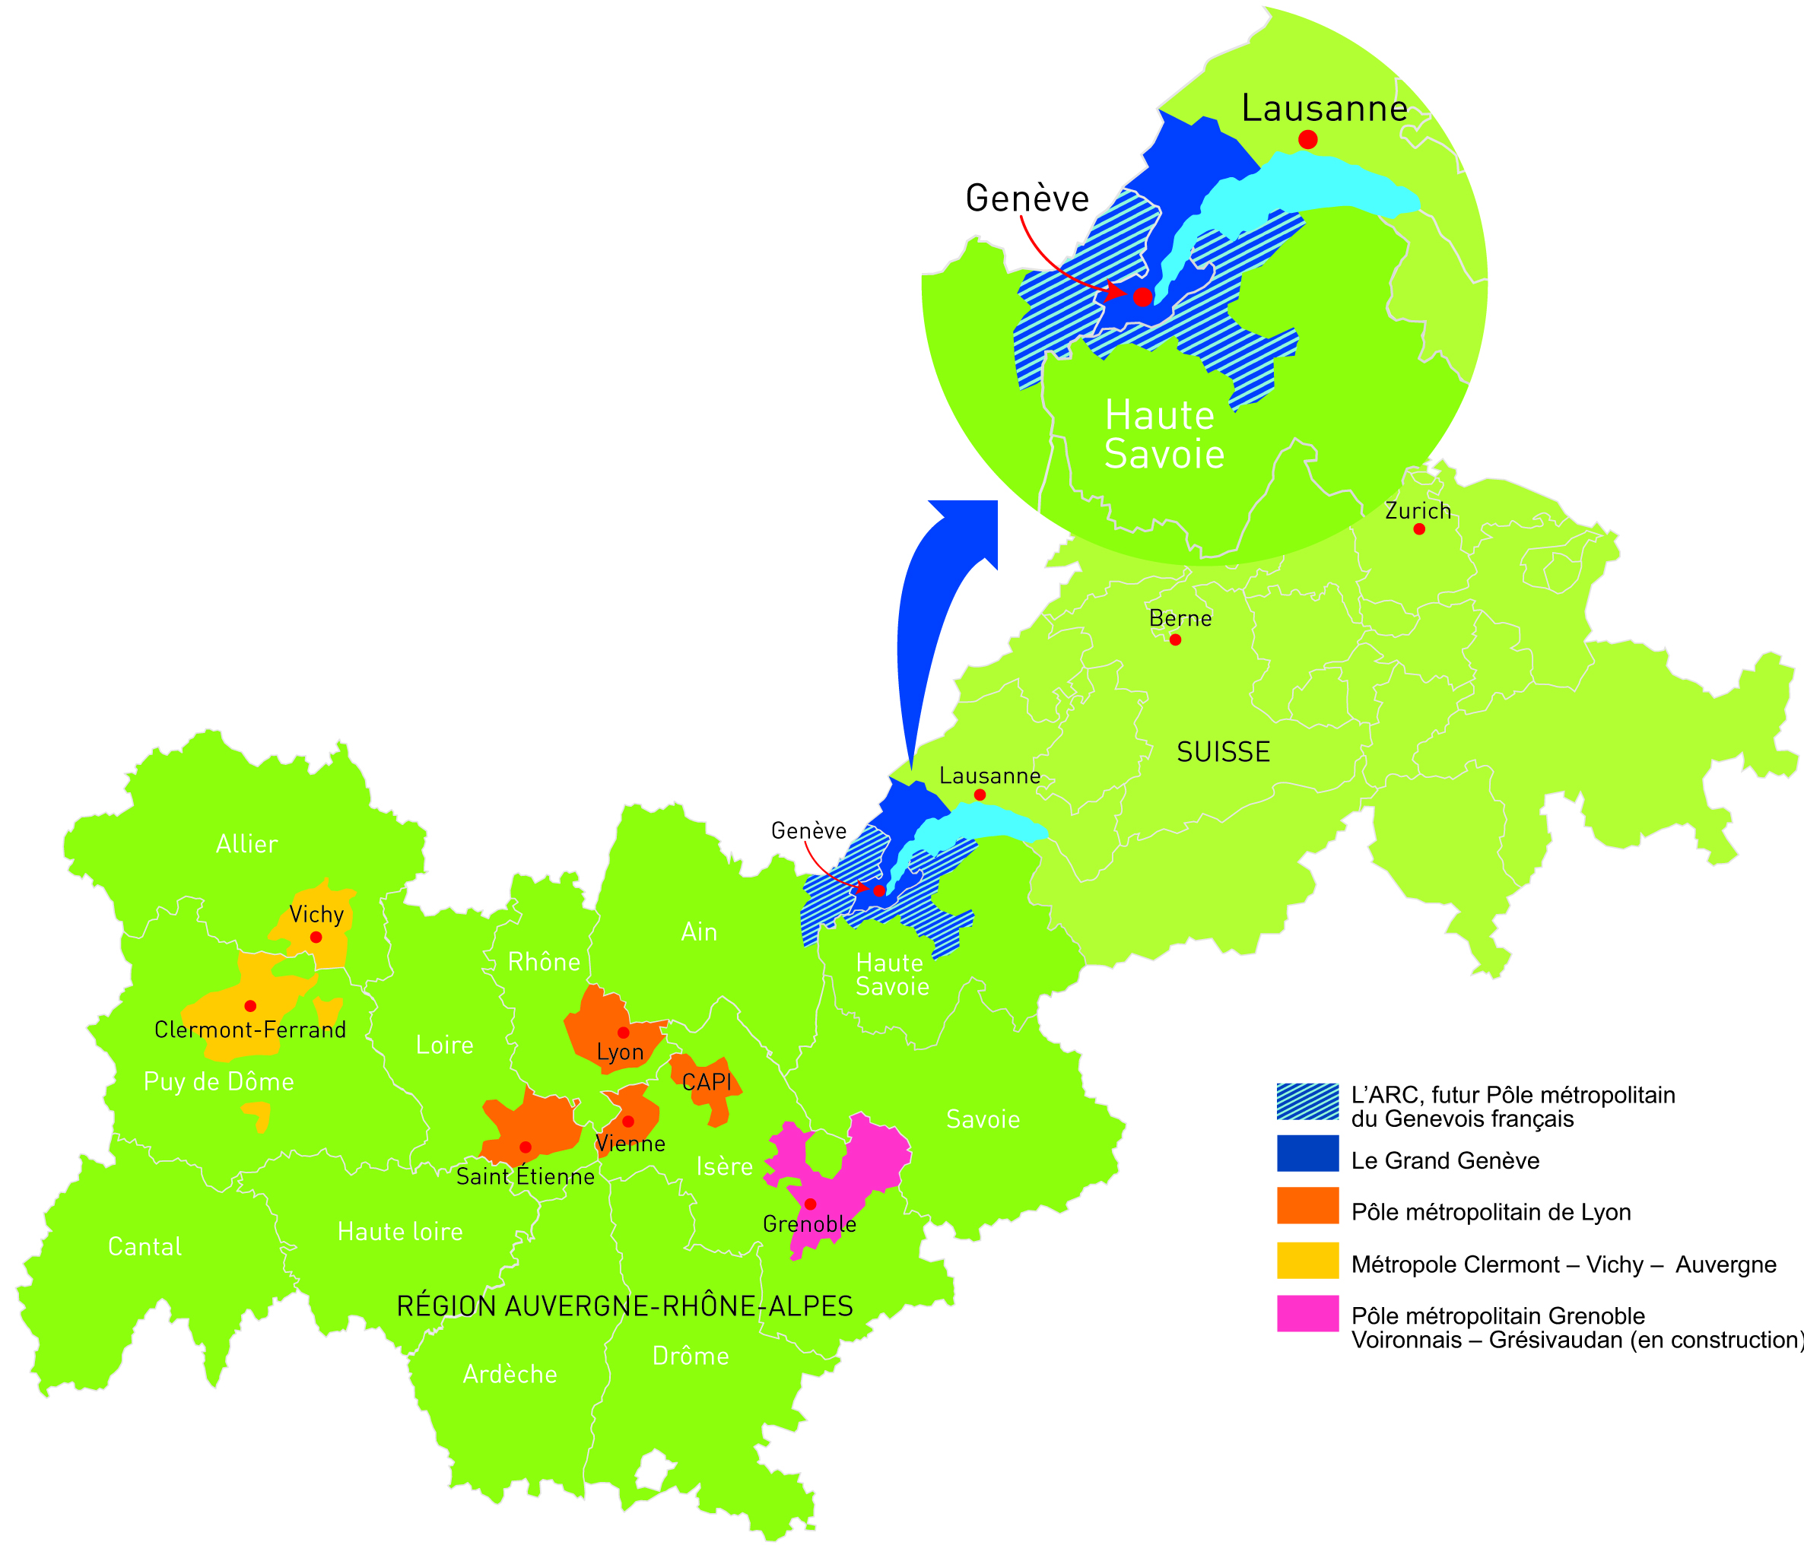
Suisse :
Superficie : 41'284 km²
Population : 7'785'300 habitants
Région Auvergne Rhône-Alpes :
Superficie : 60 073 km²
Population : 7 808 300 habitants

Slide 3
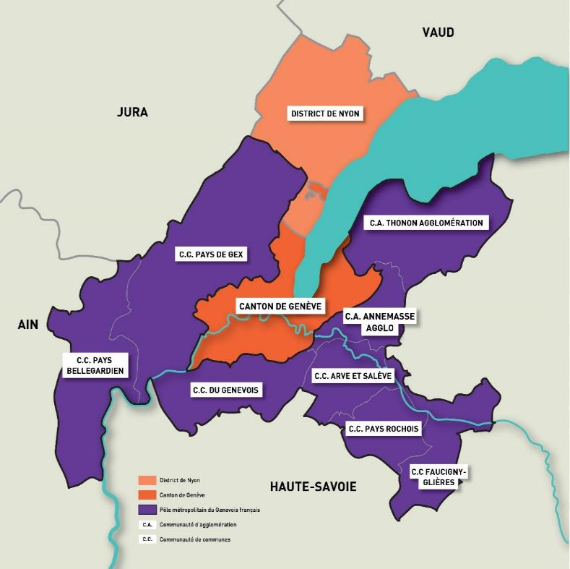
Le Grand Genève
2ème agglomération de Suisse et d’Auvergne – Rhône-Alpes
2 pays / 2 cantons / 2 départements / 1 Région
1 000 000 habitants / + de 550 000 emplois
2 000 km² / 212 communes
GLCT depuis 2013 / 8 membres
Le Genevois français
2 Communautés d’agglo /
6 Communautés de communes
405 000 habitants / + de 115 000 emplois
1 400 km² / 120 communes
Pôle métropolitain depuis 2017
8 membres

Slide 4
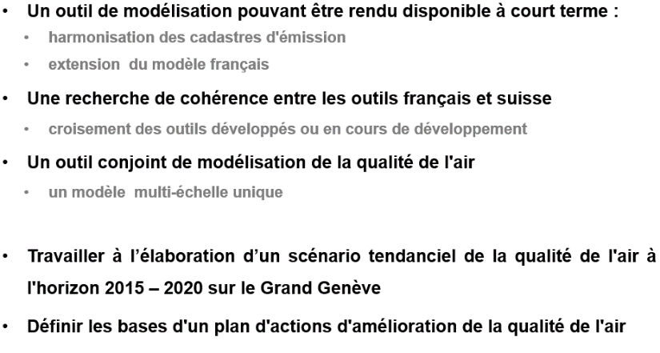

De l’expertise technique à l’engagement politique…
2012 : un diagnostic ‘technique’ + une feuille de route transfrontalière

Slide 5
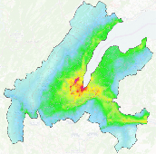
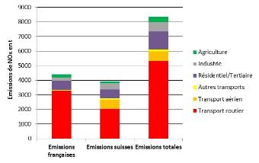
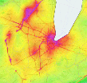


De l’expertise technique à l’engagement politique…
2013-2015 : L’étape indispensable
Le projet G²AME (Grand Genève Air Modèle Emissions)
Objectif 1 :
Harmoniser les inventaires des émissions français et suisses
Objectif 2 :
Développer un modèle commun d’analyse et de prévision de la qualité de l’air
Objectif 3 :
Initier les leviers d’action à l’échelle du Grand Genève

Slide 6
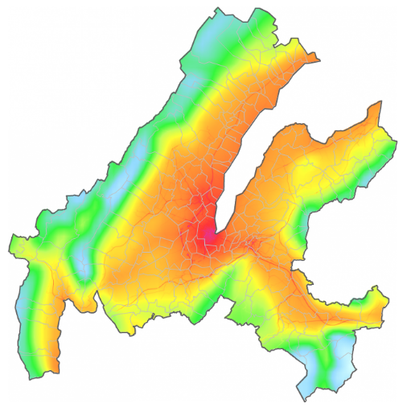
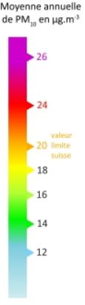
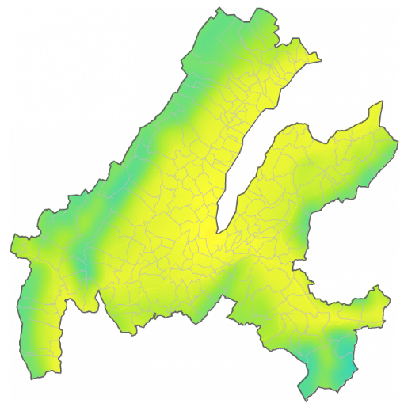
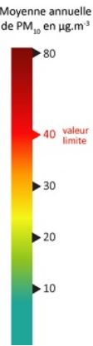
‘Petit’ détail :
La Suisse n’est pas dans l’Union européenne…
La définition d’une ‘bonne’ ou d’une ‘mauvaise’ qualité de l’air diffère…

Slide 7

De l’expertise technique à l’engagement politique…
2016-2019 : des principes et 3 axes stratégiques
Appréhender le territoire comme un bassin d’air unique
Mettre en œuvre des actions pérennes et des actions en situation de pic de pollution
Engager des actions volontaires/d’accompagnement et règlementaires/coercitives
Mobiliser tous les acteurs : pouvoirs publics, citoyens, monde économique et agricole
Avoir une approche à la fois sectorielle et transversale
AXE 1. Améliorer durablement la qualité de l’air
AXE 2. Réagir ensemble en cas de pics de pollution
AXE 3. Mettre en œuvre des outils communs, sensibiliser

Slide 8
De l’expertise technique à l’engagement politique…
2016-2019 : des actions phares
Instaurer une circulation différenciée sur la base des certificats Crit’AIR (F) dans le canton de Genève.
Réduire les émissions de particules liées aux appareils de chauffage au bois non-performants en identifiant et contrôlant les installations (en s’inspirant de l’organisation genevoise)
Harmoniser la gestion des pics de pollution
Expérimenter une voie réservée au covoiturage à la douane de Thônex-Vallard
Développer une application smartphone pour informer le grand public sur la qualité de l'air du Grand Genève au quotidien

Slide 9
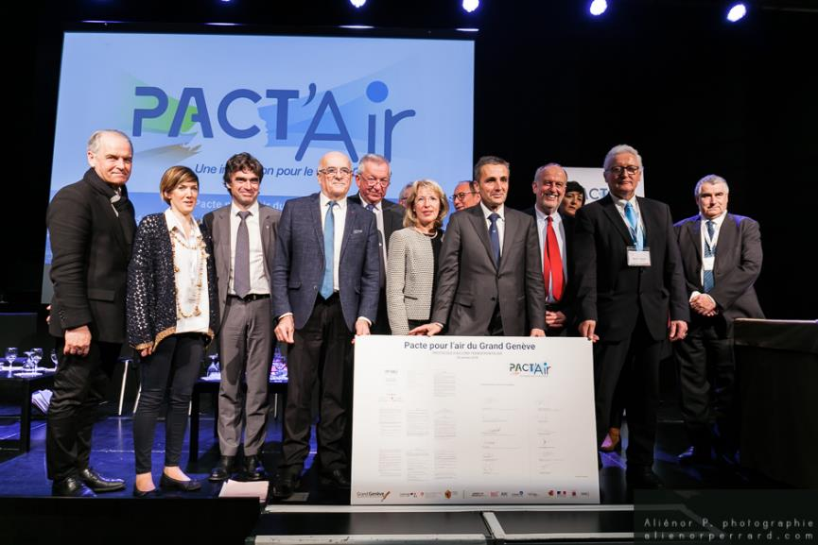
De l’expertise technique à l’engagement politique…
30 janvier 2018 : signature du protocole, 14 actions + 33 sous-actions
11 signataires :
Canton de Genève
Canton de Vaud
District de Nyon
Ville de Genève
Pôle métropolitain du Genevois français
Département de la Haute-Savoie
Département de l’Ain
Région Auvergne Rhône-Alpes
Etat
ADEME
ATMO Auvergne Rhône-Alpes

Slide 10
Merci de votre attention

